Slide 1
Máquinas de Estados
na Construção de Firmware
Prof. Marcelo Barros de Almeida

Slide 2
Sumário
Relembrar os conceitos de máquinas de estados. Descrever a sua aplicabilidade no projeto de firmware para sistemas embarcados.
Notes:
ARM’s parent company is Acorn Computers (UK).
Acorn Computers started their Acorn RISC Machine project in October 1983
(two years after the introduction of the IBM PC) to develop an own powerful
processor for a line of business computers.
The acronym ARM was coined originally at this time (1983) from the designation
Acorn RISC Machine.
In 1990 the company Advanced RISC Machines Ltd. (ARM Ltd.) was founded as a
joint venture of Acorn Computers, Apple Computers and VLSI Technology.
Accordingly, also the interpretation of ARM was changed to “Advanced RISC
Machines”.

Slide 3
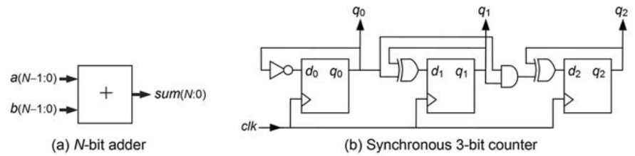
Circuitos Digitais
Combinacionais
A saída só depende da entrada
Sequenciais
A saída depende da entrada e do estado atual
Precisa de circuitos de memória

Slide 4
Finite State Machines
FSM é uma técnica para modelagem/projetos de circuitos sequenciais
É composta de:
Estados (e as ações que acontecem neles)
Transições (e as condições que as acionam)
É representada através de um diagrama de transições de estados

Slide 5
Diagrama de Transições de Estados
Deve incluir todos os possíveis estados
Todas as condições de transição devem ser especificadas e devem ser complementares em termos de lógica
A lista de sinais de saída deve ser a mesma sempre, para todos os estados

Slide 6
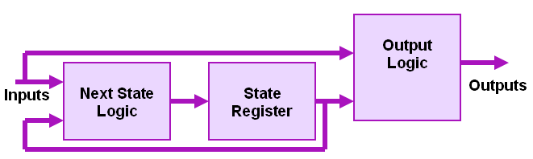
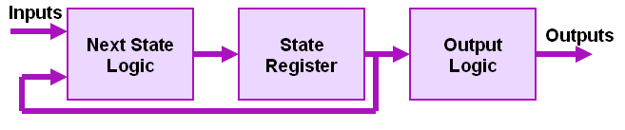
Máquinas de Mealy e Moore
Mealy: a saída depende do estado anterior e das entradas atuais.
Moore: a saída depende apenas do estado anterior.

Slide 7
Mealy x Moore
Mealy
A saída depende do estado anterior e das entradas atuais.
Gera circuitos mais simples.
Pode gerar circuitos mais rápidos e com suporte a eventos assíncronos.
Moore
A saída depende apenas do estado anterior.
Circuitos mais complexos.
Geralmente síncrona com eventos de clock, podendo ser mais segura.

Slide 8
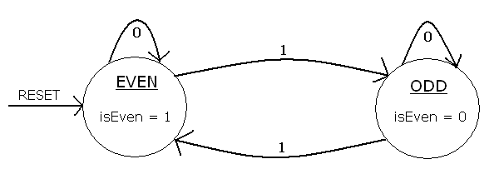
Exemplo 1: Detector de Paridade

Slide 9
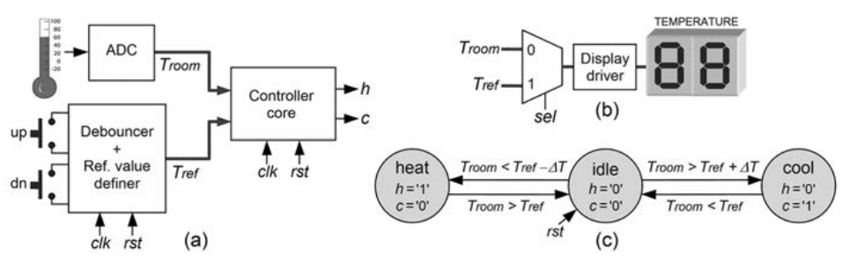
Exemplo 2: Controle de Temperatura

Slide 10
Vantagens de Uso de SM
Verificação formal
Grande diversidade de ferramentas
Fácil de implementar
Possuem noção de tempo
Excelente para documentação de projeto
Podem ser hierárquicas e concorrentes e mesmo assim facilmente tratáveis em firmware

Slide 11
Dicas para Criação da Máquina de Estados
Defina as variáveis presentes no seu modelo
Liste os possíveis estados
Enumere as transições possíveis para cada estado e as condições
Descreva as ações em cada estado ou transição
Descreva claramente a condição de partida
Para cada estado:
Garanta que apenas exista uma condição de transição por vez
Somente uma condição vai ser verdadeira em determinado momento do tempo
Desenhe e documente a sua máquina de estados

Slide 12
Construindo SMs com firmware
Existem algumas estratégias para construção comumente adotadas:
Com switch cases
Com funções
Com ponteiros para funções
É interessante criar um objeto que represente a máquina, armazenando tudo que seja relacionado a ela. Use uma estrutura pra isso.
Crie enumerações para os estados.
Sempre crie uma função de inicialização ou reset.
Sempre trate todos os estados.

Slide 13
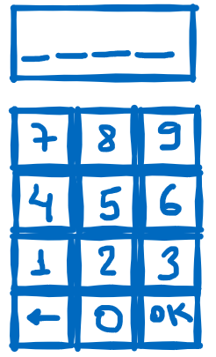
Exemplos de implementação
(vscode)

Slide 14
Construindo SMs com firmware
typedef enum
{
AC_INIT = 0,
AC_IDLE,
AC_HEAT,
AC_COOL
} ac_states_t;
typedef struct
{
ac_states_t state;
float set_point_c;
float histerese_c;
} ac_sm_t;
void main(void)
{
ac_sm_t ac_sm;
ac_sm.state = AC_INIT;
while(1)
{
ac_run_sm(&ac_sm);
}
}

Slide 15
Construindo SMs com firmware
void ac_run_sm(ac_sm_t *sm)
{
bool up_key = ac_read_up_key();
bool dn_key = ac_read_dn_key();
float temp_c = ac_read_temp_c();
sm->set_point_c = ac_read_set_point_c();
switch(sm->state){
case AC_INIT: // inicialização do que for preciso
sm->histerese_c = 1.0;
ac_cool_set(false); ac_heat_set(false); sm->state = AC_IDLE;
break;
case AC_IDLE:
if(temp_c > (sm->set_point_c + sm->histerese_c)) {
ac_cool_set(true); sm->state = AC_COOL;
}
else if(temp_c < (sm->set_point_c - sm->histerese_c)) {
ac_heat_set(true); sm->state = AC_HEAT;
}
break;
case AC_HEAT:
if(temp_c > sm->set_point_c) {
ac_heat_set(false); sm->state = AC_IDLE;
}
break;
case AC_COOL:
if(temp_c < sm->set_point_c) {
ac_cool_set(false); sm->state = AC_IDLE;
}
break;
default: // isto nunca deveria acontecer
sm->state = AC_INIT;
break;
}
}
AÇÃO NA
TRANSIÇÃO

Slide 16
Construindo SMs com firmware
void ac_run_sm(ac_sm_t *sm)
{
bool up_key = ac_read_up_key();
bool dn_key = ac_read_dn_key();
float temp_c = ac_read_temp_c();
sm->set_point_c = ac_read_set_point_c();
switch(sm->state){
case AC_INIT: // inicialização do que for preciso
sm->histerese_c = 1.0;
sm->state = AC_IDLE;
break;
case AC_IDLE:
ac_cool_set(false);
ac_heat_set(false);
if(temp_c > (sm->set_point_c + sm->histerese_c))
sm->state = AC_COOL;
else if(temp_c < (sm->set_point_c - sm->histerese_c))
sm->state = AC_HEAT;
break;
case AC_HEAT:
ac_heat_set(true);
if(temp_c > sm->set_point_c)
sm->state = AC_IDLE;
break;
case AC_COOL:
ac_cool_set(true);
if(temp_c < sm->set_point_c)
sm->state = AC_IDLE;
break;
default: // isto nunca deveria acontecer
sm->state = AC_INIT;
break;
}
}
AÇÃO NO ESTADO

Slide 17
Construindo SMs com firmware
Adicionando a noção de tempo a uma máquina de estado:
typedef enum {
AC_INIT = 0,
AC_IDLE,
AC_HEAT,
AC_COOL
} ac_states_t;
typedef struct {
ac_states_t state;
float set_point_c;
float histerese_c;
uint32_t tick_s;
} ac_sm_t;
ac_sm_t ac_sm;
void main(void) {
ac_sm.state = AC_INIT;
while(1)
__WFI();
}
void HAL_Systick_Callback(void){
static uint32_t sm_tick_ms = 0;
if(++sm_tick_ms >= 1000){
sm_tick_ms = 0;
ac_run_sm(&ac_sm);
}
}

Slide 18
Construindo SMs com firmware
void ac_run_sm(ac_sm_t *sm)
{
bool up_key = ac_read_up_key(); bool dn_key = ac_read_dn_key();
float temp_c = ac_read_temp_c();
static uint32_t last_op_time_s = 0;
uint32_t diff_time_s;
sm->set_point_c = ac_read_set_point_c();
sm->tick_s++;
diff_time_s = sm->tick_s – last_op_time_s;
switch(sm->state){
case AC_INIT: // inicialização do que for preciso
sm->histerese_c = 1.0; last_op_time_s = 0;
ac_cool_set(false); ac_heat_set(false); sm->state = AC_IDLE;
break;
case AC_IDLE:
if((temp_c > (sm->set_point_c + sm->histerese_c)) && (diff_time_s > 30)) {
ac_cool_set(true); last_op_time_s = sm->tick_s; sm->state = AC_COOL;
}
else if((temp_c < (sm->set_point_c - sm->histerese_c)) && (diff_time_s > 30)) {
ac_heat_set(true); last_op_time_s = sm->tick_s; sm->state = AC_HEAT;
}
break;
case AC_HEAT:
if(temp_c > sm->set_point_c) {
ac_heat_set(false); sm->state = AC_IDLE;
}
break;
case AC_COOL:
if(temp_c < sm->set_point_c) {
ac_cool_set(false); sm->state = AC_IDLE;
}
break;
default: // isto nunca deveria acontecer
sm->state = AC_INIT; break;
}
}

Slide 19
Ferramentas e Livros
Finite State Machines in Hardware (livro)
http://cognet.mit.edu/book/finite-state-machines-hardware
IAR Visual State
https://www.iar.com/iar-embedded-workbench/add-ons-and-integrations/visualstate/
Quantum Leaps State Machine Designer
https://www.state-machine.com/qm/index.html
iOS/Android: Lekh Diagram
PC: Dia / Draw.io (Online)

